Slide 1
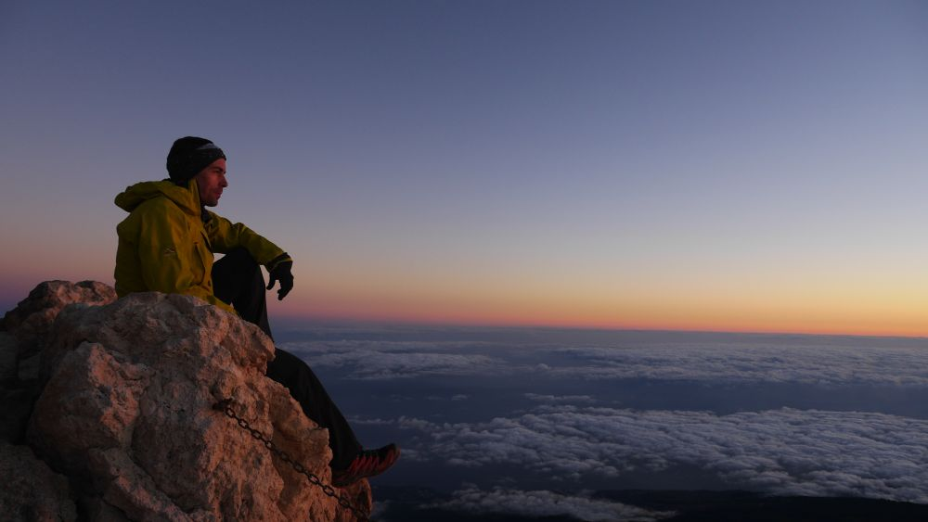
MANO NORAI
Jėzus sustojo ir liepė jį atvesti. Jam prisiartinus, paklausė jo: „Ko nori, kad tau padaryčiau?“ (Lk 18, 40-41).

Slide 2
1. NORAI PARODO MANO GYVENIMO KRYPTĮ.
Saugok su visu stropumu savo širdį, nes iš jos teka gyvenimo versmė (Pat 4, 23).
Jaunuoli, džiaukis savo jaunyste! Tegul tavo širdis džiugina tave ir eik, kur tavo širdis traukia ir kur akys mato, bet žinok, kad už viską turėsi atsiskaityti prieš Dievą (Ekl 11, 9).
Nes tai Dievas, veikiantis jumyse, suteikia ir troškimą, ir darbą iš savo palankumo (Fil 2, 13).
Palaiminti, kurie alksta ir trokšta teisumo, nes jie bus pasotinti (Mt 5, 6).

Slide 3
2. NORAI PADEDA MAN NENUKLYSTI Į ŠALĮ.
Tada jis ėmė šaukti: „Jėzau, Dovydo Sūnau, pasigailėk manęs!“ Ėję priekyje draudė jį, kad tylėtų, bet tas dar garsiau šaukė: „Dovydo Sūnau, pasigailėk manęs!“ (Lk 18, 38-39).
Natanas atsakė karaliui: „Daryk visa, kas yra tavo širdyje, nes Viešpats su tavimi“ (2 Sam 7, 3).
Radau Dovydą, Jesės sūnų, vyrą pagal savo širdį, kuris įvykdys visus mano norus (Apd 13, 22).
Sakau: gyvenkite Dvasia, ir jūs nevykdysite kūno geismų. Nes kūnas geidžia priešingo Dvasiai, o Dvasia – kūnui; jie vienas kitam priešingi, todėl negalite daryti visko, ko norėtumėte (Gal 5, 16-17).

Slide 4
3. NORAI PAŽADINA MANO TIKĖJIMĄ.
„Ko nori, kad tau padaryčiau?“ Šis atsakė: „Viešpatie, kad praregėčiau!“ Jėzus tarė: „Regėk! Tavo tikėjimas išgydė tave“ (Lk 18, 41-42).
Niekuo nesirūpinkite, bet visuose reikaluose malda ir prašymu su padėka jūsų troškimai tesidaro žinomi Dievui (Fil 4, 6).
Daug pajėgia veiksminga, karšta teisiojo malda (Jok 5, 16).
Prašykite, ir jums bus duota, ieškokite, ir rasite, belskite, ir bus jums atidaryta. Kiekvienas, kas prašo, gauna, kas ieško, randa, ir beldžiančiam atidaroma (Mt 7, 7-8).

Slide 5
4. NORAI PRIARTINA MANE PRIE DIEVO.
Šis atsakė: „Viešpatie, kad praregėčiau!“ Jėzus tarė: „Regėk! Tavo tikėjimas išgydė tave“. Tas iškart praregėjo ir nusekė paskui Jį, garbindamas Dievą. Tai matydami, visi žmonės šlovino Dievą (Lk 18, 42-43).
Gero trokšti sugebu, o padaryti – ne (Rom 7, 18).
Gėrėkis Viešpačiu, ir Jis suteiks tau, ko geidžia tavo širdis (Ps 37, 4).
O kas gers vandenį, kurį Aš jam duosiu, tas nebetrokš per amžius, ir vanduo, kurį jam duosiu, taps jame versme vandens, trykštančio į amžinąjį gyvenimą (Jn 4, 14).

Slide 6
Aš esu vartai. Jei kas įeis per mane, bus išgelbėtas. Jis įeis ir išeis ir ganyklą sau ras. Vagis ateina tik vogti, žudyti ir naikinti. Aš atėjau, kad jie turėtų gyvenimą, – kad apsčiai jo turėtų (Jn 10, 9-10).
Jūs tyrinėjate Raštus, nes manote juose turį amžinąjį gyvenimą. O Raštai liudija apie mane, bet jūs nenorite ateiti pas mane, kad turėtumėte gyvenimą (Jn 5, 39-40).

